Slide 1



指导老师操作指南
www.xybsyw.com

Slide 2
登录指南
目 录
content
PC操作指南
APP操作指南

Slide 3
登录指南
PC电脑端登录
在浏览器中打开www.xybsyw.com
选择“教师登录”
选择您要登录的学校(通过选择省份或或者关键字搜索学校）
输入账号和密码
登录
说明：第一次登入时可绑定手机或者邮箱，并重设密码。绑定手机或者邮箱以便忘记密码时可自行重置。

Slide 4

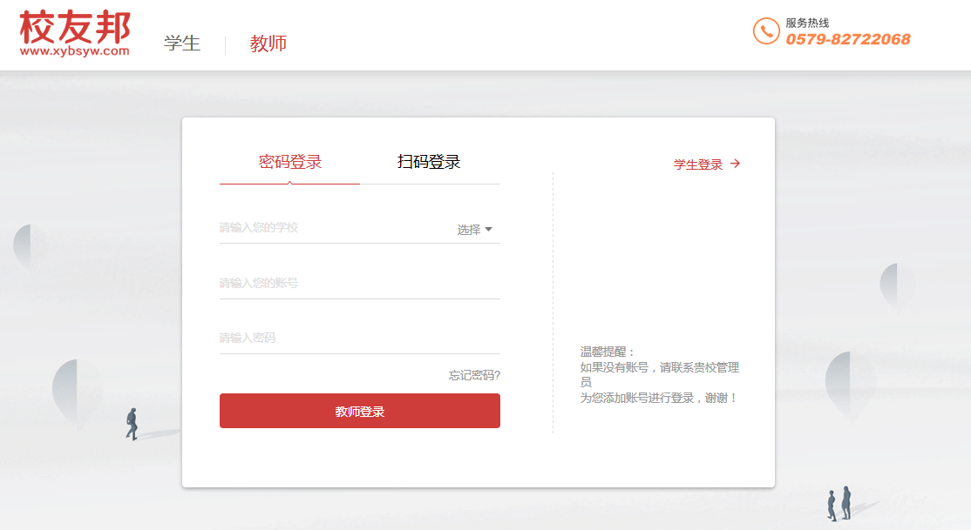
登录指南
1，点击“教师登录 ”
2，点击“选择”搜索学校，或者直接录入学校名称
3，输入账号和密码

Slide 5
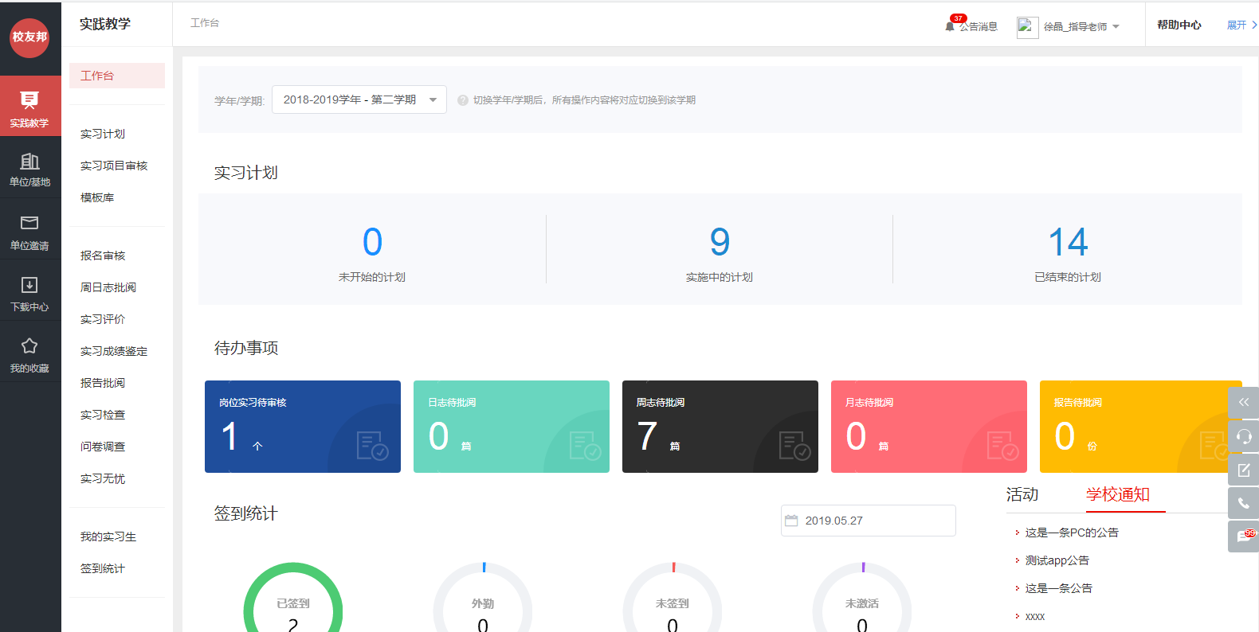
PC端页面介绍
修改个人资料
功能菜单
在线客服
功能区

Slide 6
平台角色
1、提交实习岗位或报名项目；
2、提交周日志；
3、上传实习报告；
4、提交成绩鉴定；
学生
1、岗位、报名审核；
2、周日志批阅；
3、实习报告批阅；
4、实习成绩鉴定；
指导老师
实习负责人
（院级教务、专业负责人）
1、发布实习计划（选择实习形式、制定实习要求， 编辑实习项目、关联指导老师）
2、实践基地管理；
3、 查看统计报表；
教务管理（校级、院级）
1、导入基础信息；
2、查看统计报表；

Slide 7
登录指南
目 录
content
PC操作指南
APP操作指南

Slide 8
一、PC操作指南--过程管理--报名审核
学生报名审核
点击“实践教学”导航菜单，进入实践教学功能模块
点击“报名审核”，查看报名学生情况
点击学生名字，查看学生报名详情
审核学生报名申请，通过或者拒绝

Slide 9
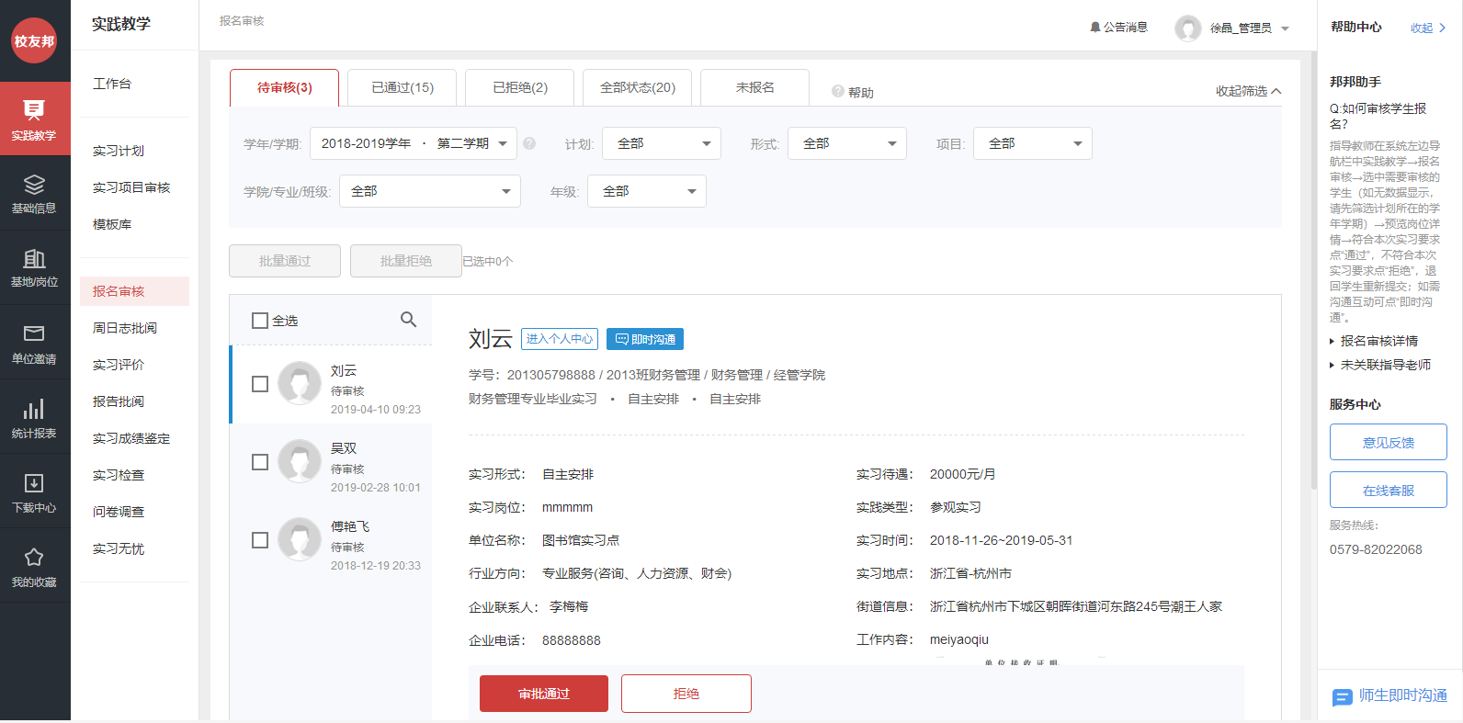
一、PC操作指南--过程管理--报名审核
1.点击“实践教学”导航菜单
4.帮助中心-操作提示
2.点击“报名审核”功能菜单
3.查看详情，点击通过或者拒绝。可多选学生后批量拒绝或通过

Slide 10
二、PC操作指南--过程管理--周日志批阅
周日志批阅
点击“实践教学”导航菜单，进入实践教学功能模块
点击“周日志批阅”，查看学生提交的周日志
点击待批阅的学生姓名，查看周日志详情
批阅周日志，评分、填写评语，或者退回修改
可收藏或导出周日志

Slide 11
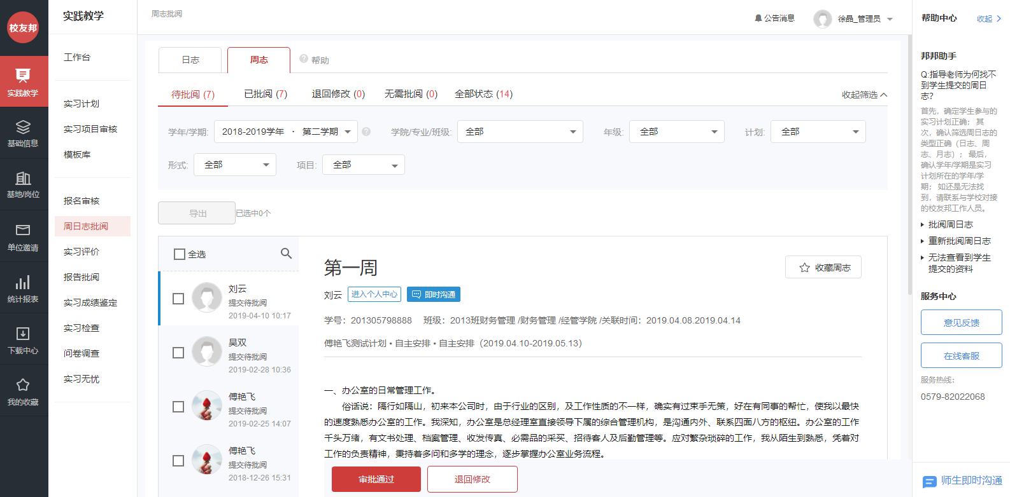
二、PC操作指南--过程管理--周日志批阅
1.点击“实践教学”导航菜单
6.帮助中心-操作提示
2.点击“周日志批阅”功能菜单
3.点击学生姓名，查看日志详情
5.优秀周日志可收藏
4.通过或退回修改

Slide 12
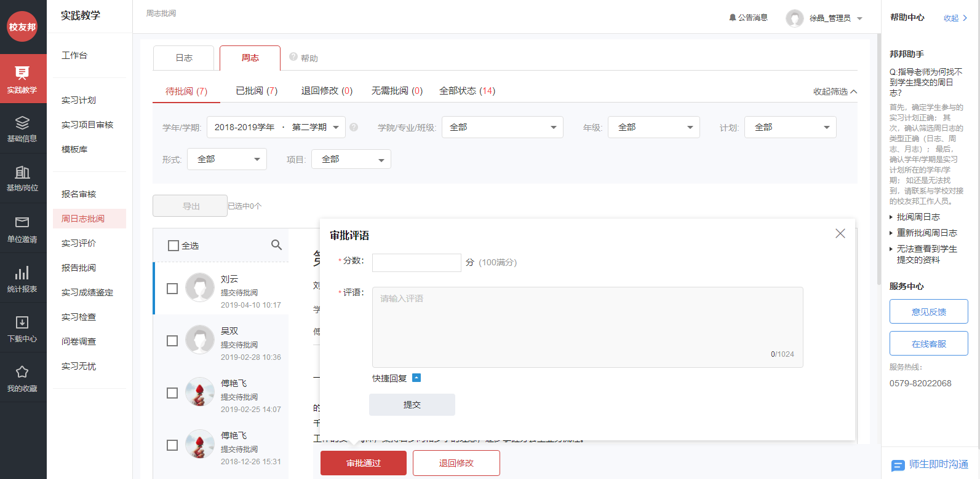
二、PC操作指南--过程管理--周日志批阅
帮助中心-操作提示
批阅，打分，输入评语，可快捷回复

Slide 13
三、PC操作指南--过程管理--实习报告批阅
实习报告批阅
点击“实践教学”导航菜单，进入实践教学功能模块
点击“报告批阅”，查看学生提交的实习报告
点击待批阅的学生姓名，查看实习报告详情
批阅实习报告，评分、填写评语，或者退回修改
可导出实习报告

Slide 14
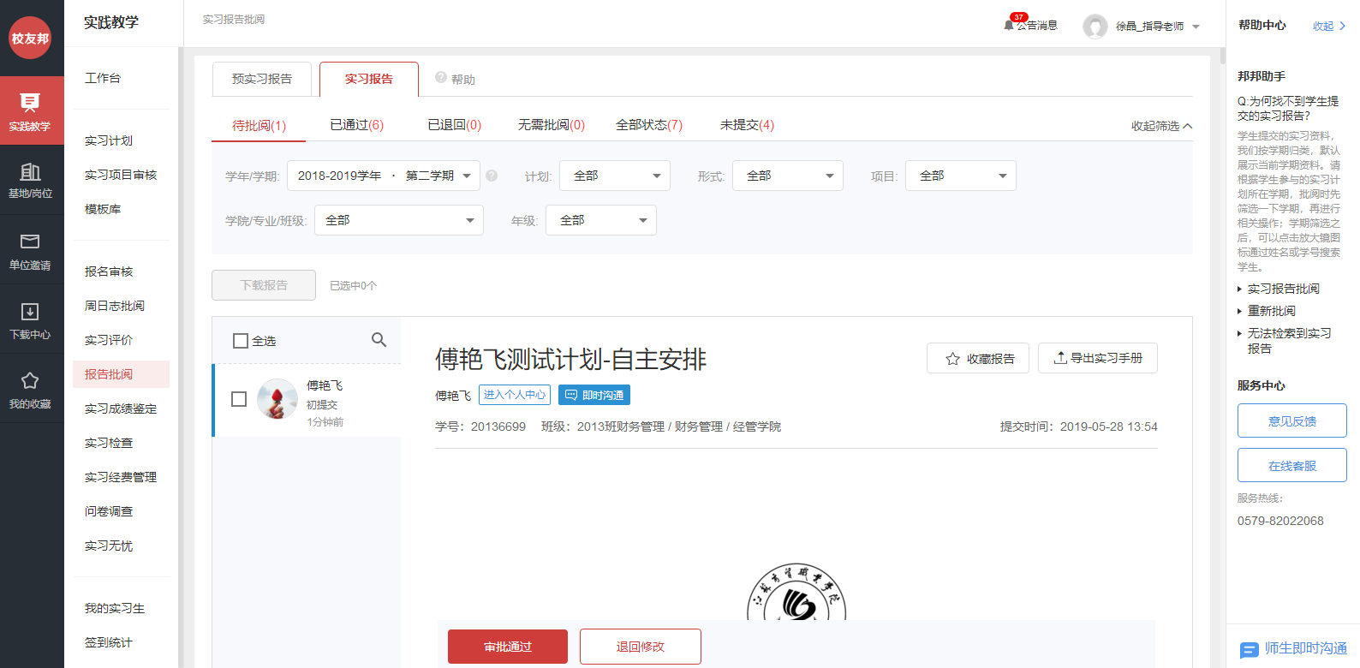
三、PC操作指南--过程管理--实习报告批阅
1.点击“实践教学”导航菜单
6.帮助中心-操作提示
3.点击学生姓名，查看报告详情
5.导出实习手册
2.点击“报告批阅”功能菜单
4.通过或退回修改

Slide 15
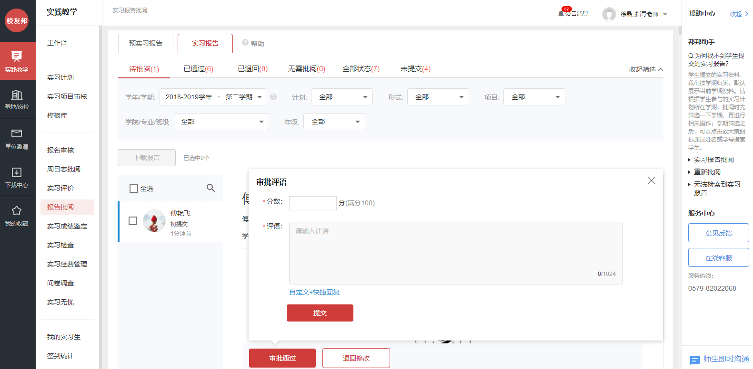

三、PC操作指南--过程管理--实习报告批阅
帮助中心-操作提示
批阅，打分，输入评语

Slide 16
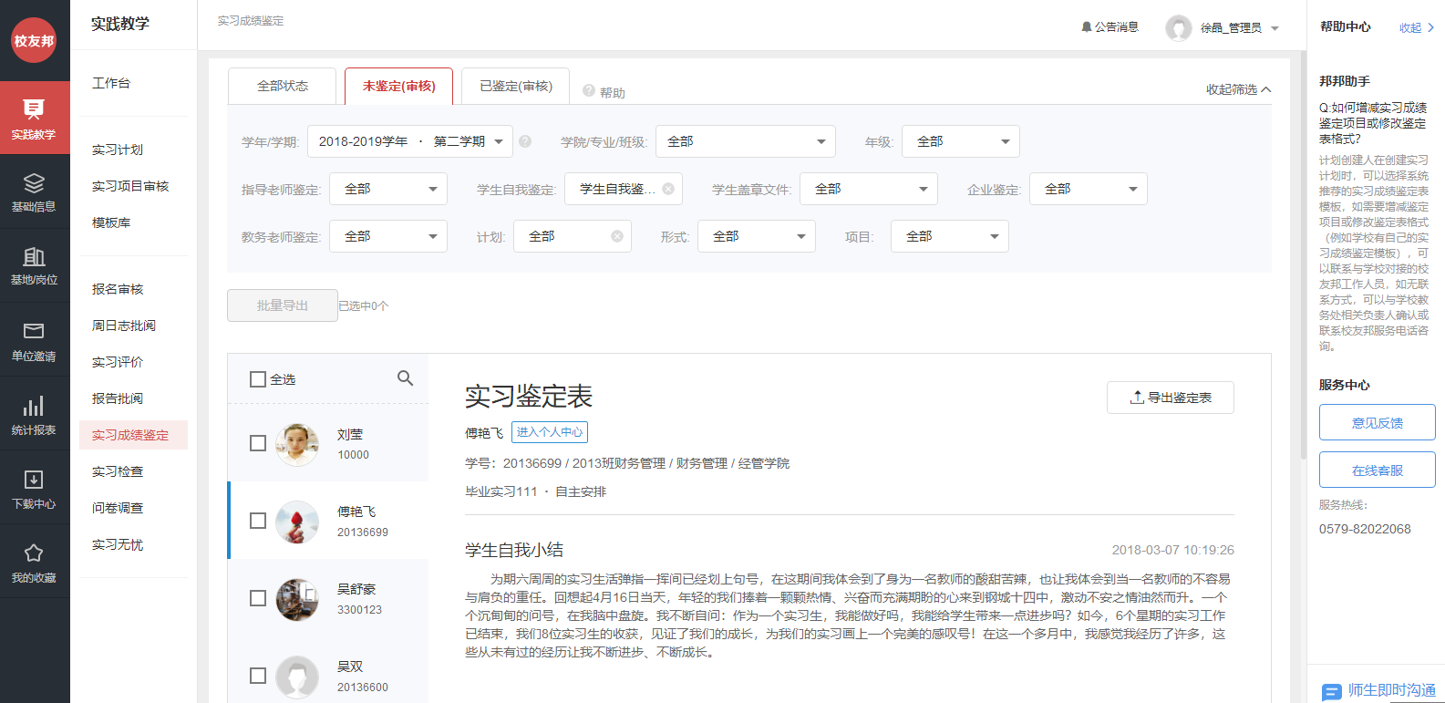
四、PC操作指南--过程管理--实习成绩鉴定
1.点击“实践教学”导航菜单
5.帮助中心-操作提示
4.导出鉴定表
2.点击“实习成绩鉴定”功能菜单
3.指导老师鉴定

Slide 17
五、我的实习生
我的实习生
点击“实践教学”导航菜单，进入实践教学模块
点击“我的实习生”功能菜单，进入已参与实习学生列表
查看实习过程统计或学生参与情况

Slide 18
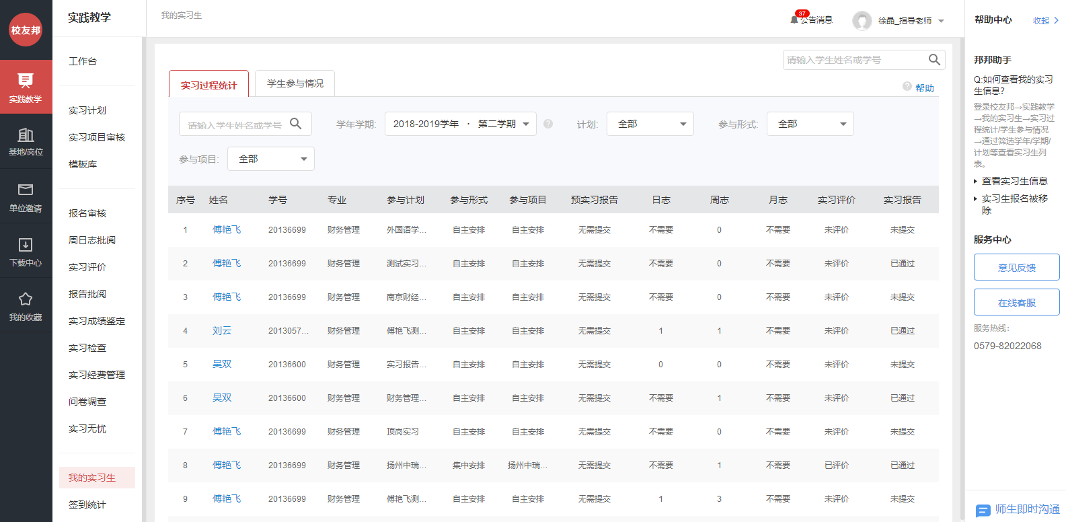
五、PC操作指南--我的实习生
2，学生参与情况
*显示所有的实习生
1，实习过程统计
*只显示已参与实习的学生

Slide 19
六、PC操作指南--我的实习生--签到统计
签到统计
点击“实践教学”导航菜单，进入实践教学模块
点击“签到统计”功能菜单，进入签到统计列表
点击学生姓名，查看单个学生签到详情

Slide 20
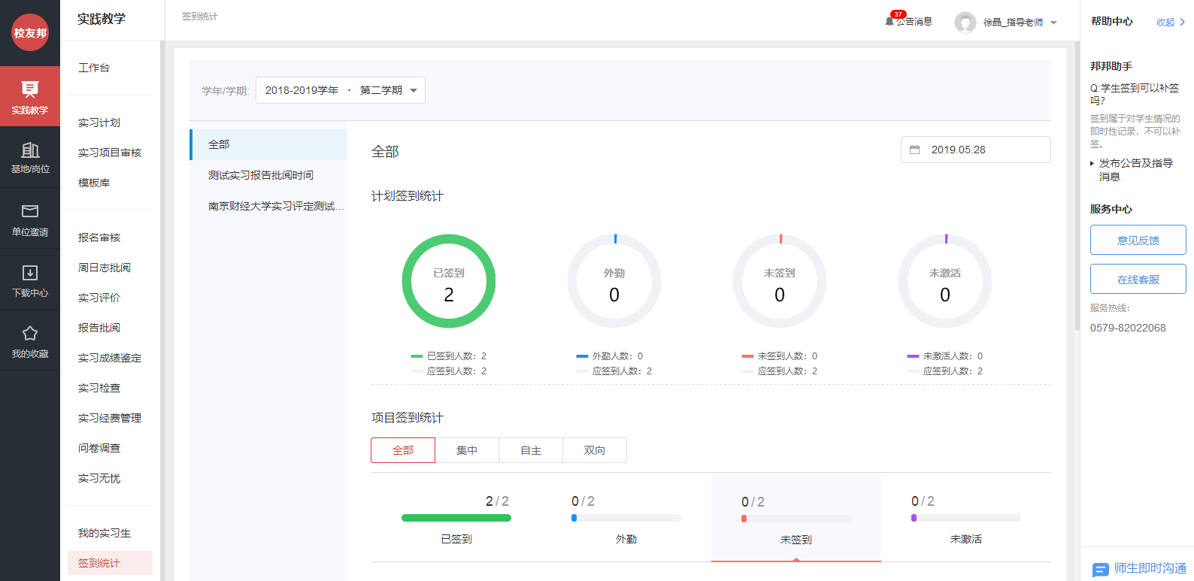
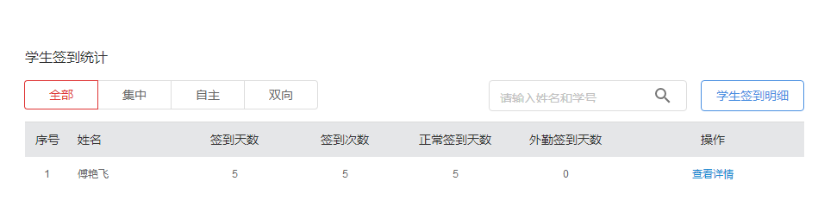
六、PC操作指南--我的实习生--签到统计
1.点击”签到统计”，查看学生签到情况
2.点击”学生签到明细”，查看学生签到详情

Slide 21
登录指南
目 录
content
PC操作指南
APP操作指南

Slide 22
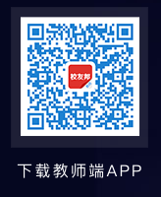
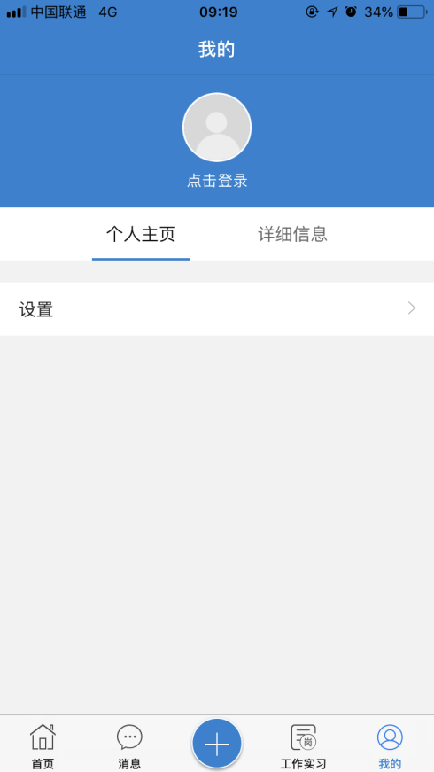
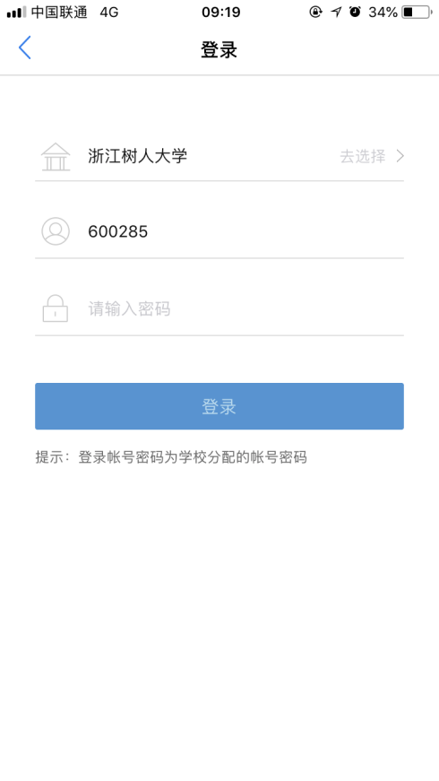
APP操作指南--下载&登录
APP下载
扫描下方二维码下载校友邦教师版APP
应用商店搜索“校友邦教师版”下载安装
APP登录
我的--点击登录
选择学校--输入账号、密码

Slide 23
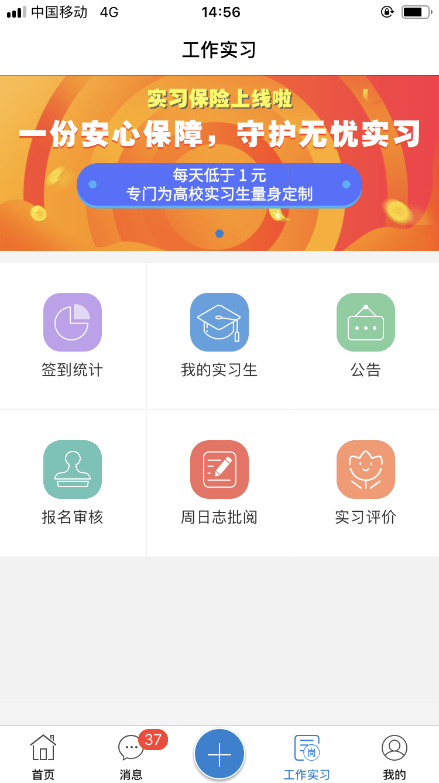
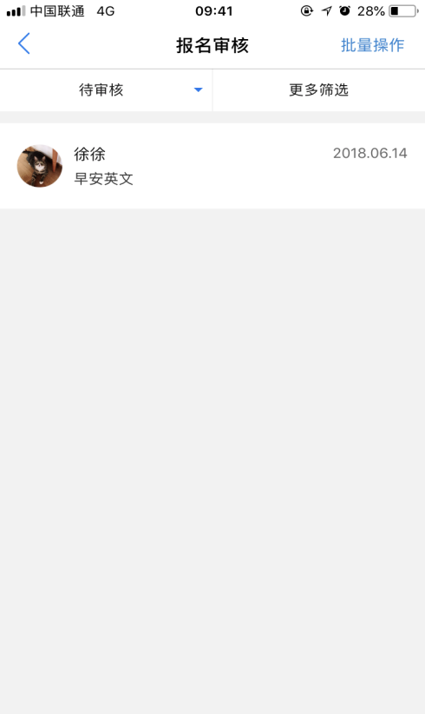
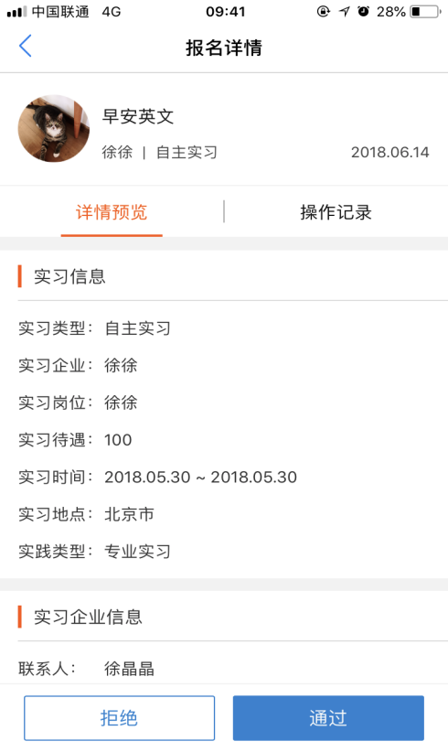
APP--工作实习--报名审核
4，通过或拒绝
1，工作实习--报名审核
2，筛选待审核岗位
3，选择学生--查看该生报名详情

Slide 24
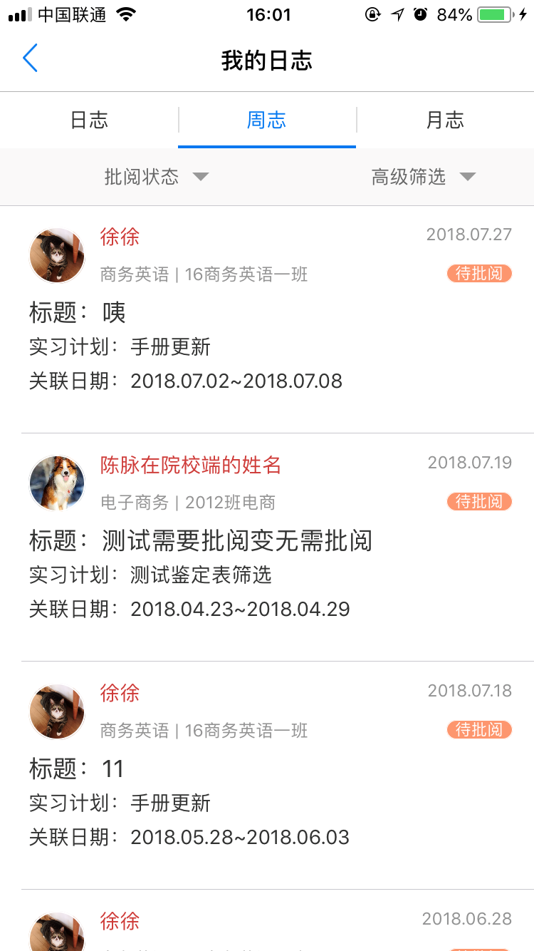
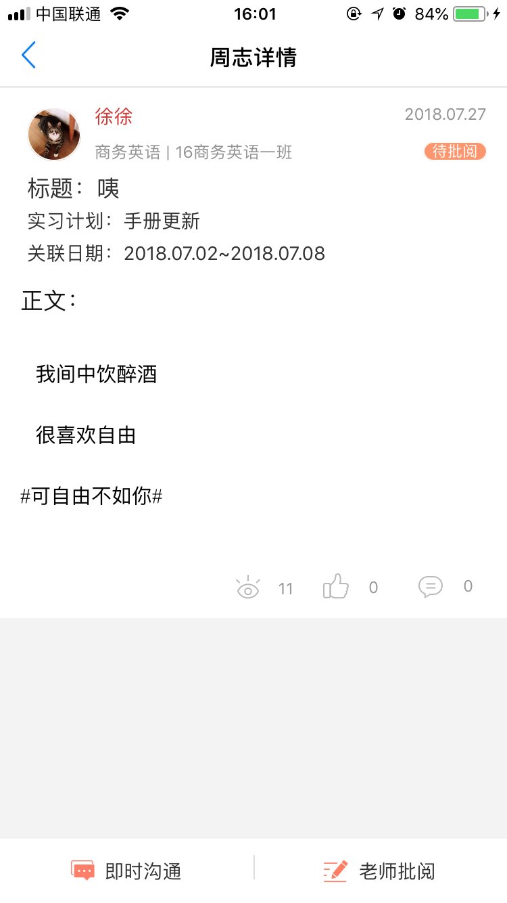
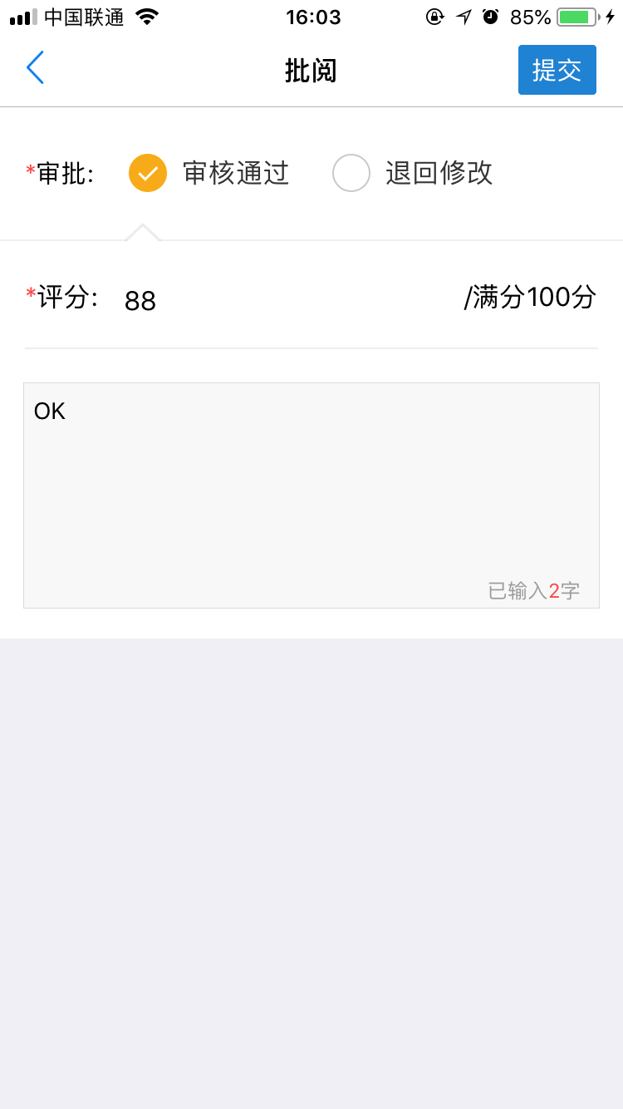
APP--工作实习--周日志批阅
5，即时沟通--在线指导
1，工作实习--周日志批阅
4，批阅--审核通过or退回修改
2，筛选待批阅周日志
3，查看周日志详情

Slide 25
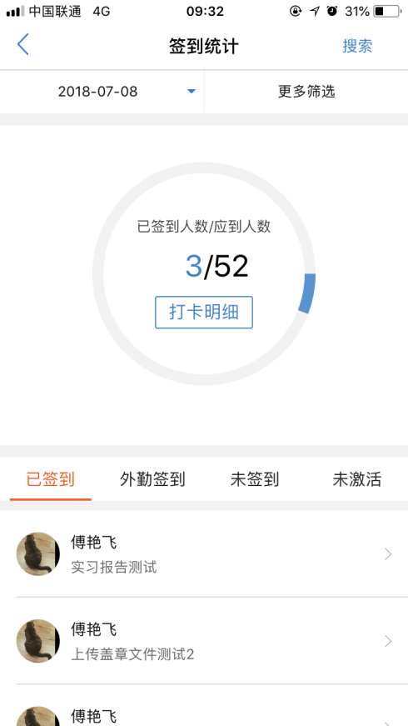
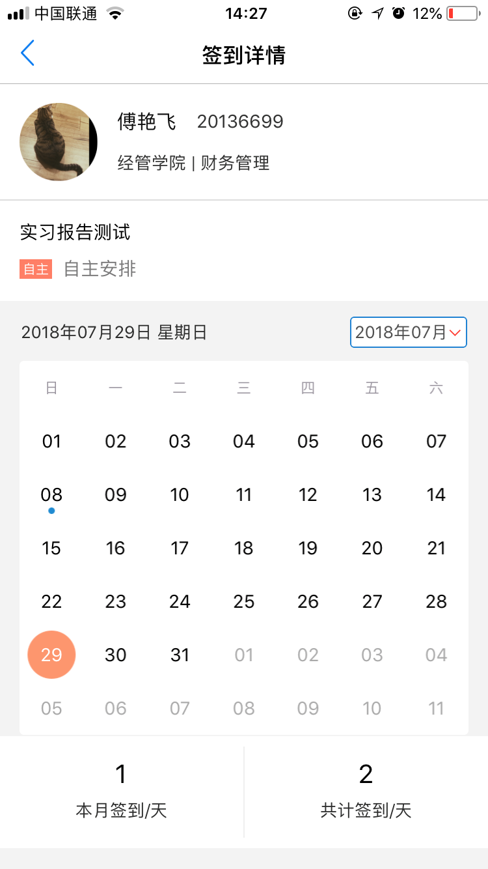
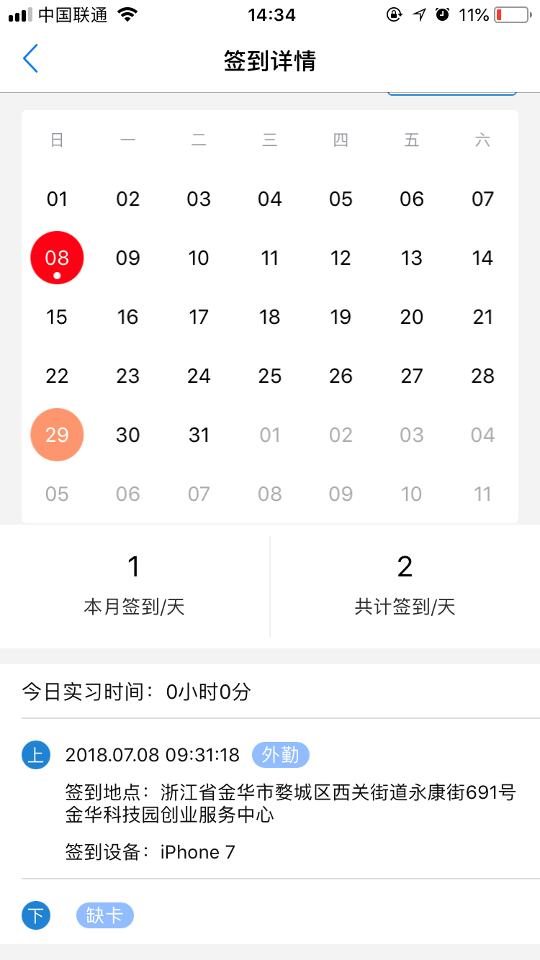
APP--工作实习--签到统计
1，工作实习--签到统计
3，选择学生
查看该生签到统计
4，选择日期
查看当天签到明细
2，查看签到统计

Slide 26
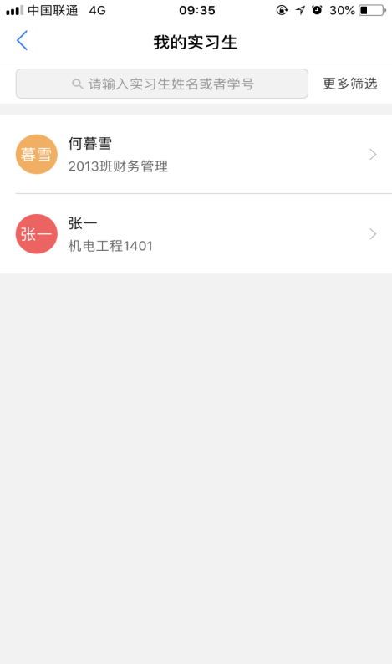
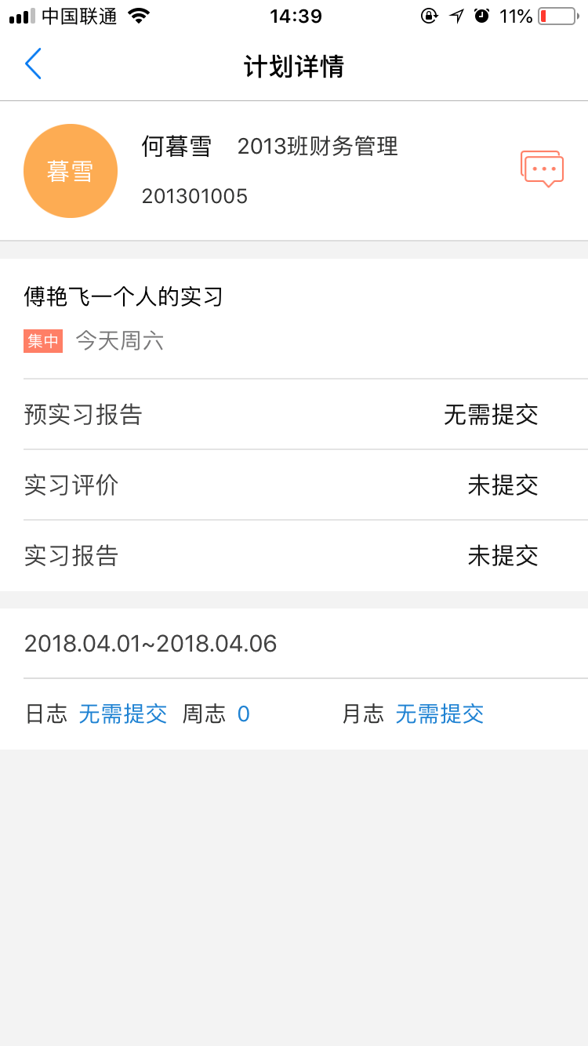
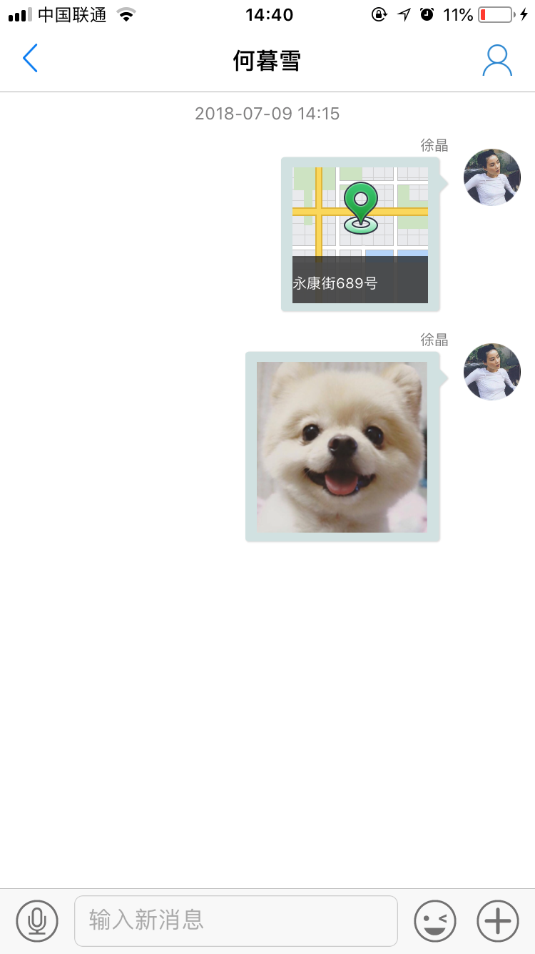
APP--工作实习--我的实习生
备注：“我的实习生”只显示已参与的学生，如需查看完整实习生名单请登录网页端。
4，打开消息按钮
与实习生在线沟通
*支持位置发送、视频聊天
1，工作实习--我的实习生
2，查看实习生名单
3，选择学生--查看该生实习详情

Slide 27
服务电话：
0579-82722068
17757972178
服务QQ：
3001048075
谢谢

